Slide 1
Notes:
Obavezni prvi slajd, stoji otvoren prije početka prezentacije
Na njemu ništa ne mijenjate

Slide 2
Mozgalice

Slide 3
Beuri
Kako bi se olakšala razmjena dobara u šumi gdje su stanovnici dabrovi, dabrovi su uveli novu valutu koju nazivaju ''Beuri''. Kovanice su u vrijednosti 1, 2, 4 i 8. No dabrovi su vrlo štedljivi pa zato uvijek žele potrošiti malo novaca. Koliko najmanje kovanica možeš spariti da bi dobio vrijednost od 14 Beura?
ODGOVOR: 3

Slide 4
Stanovnici Dabrove staze naručili su jedanaest pizza. Raznosač pizza ne zna koliko pizza treba dostaviti u svaku kuću. Kraj svake kuće stoji znak koliko pizza ukućani žele. Ispred jedne kuće zaboravili su izbrisati stari natpis. Ispred koje je to kuće?
A B C D

Slide 5
Ivana i Marko žele napraviti muffine. Marko ima kalupe za muffine u koje može stati po 1, 2, 4 ili 8 muffina. Kalupi moraju biti potpuno ispunjeni i kalup određene veličine može se odabrati samo jednom. Pomozi Ivani poslati poruku Marku koje kalupe treba donijeti, a da mogu ispeći željeni broj muffina. Ako žele napraviti 5 muffina Ivana će poslati poruku 101. Koju poruku će poslati ako žele napraviti 13 muffina?
Kalup (8) | Kalup (4) | Kalup(2) | Kalup(1)
ODGOVOR: 1101

Slide 6
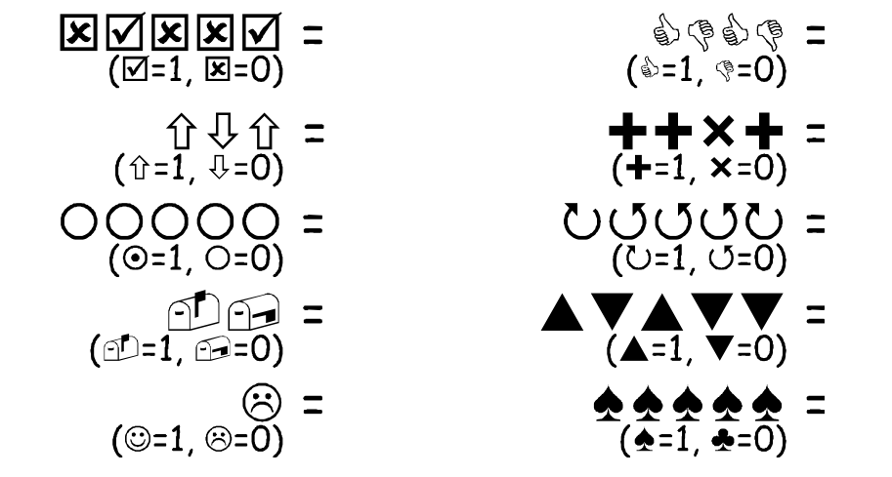
O kojim se brojevima radi?

Slide 7
Otkrij vezu između brojeva:
11₍₂₎
110₍₂₎
1100₍₂₎
11000₍₂₎
110000₍₂₎
1100000₍₂₎
11000000₍₂₎
110000000₍₂₎

Slide 8
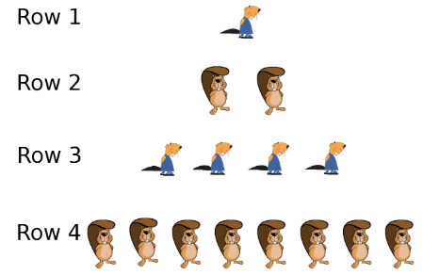
Dabrovi su se poredali u redove. U prvom redu nalazi se jedan dabar. U svakom sljedećem nalazi ih se duplo više. U neparnim redovima dabrove vidimo s boka, a u parnim dabrove vidimo sprijeda. U prva četiri reda ima ukupno petnaest dabrova. Ako se redovi dabrova nastavljaju dok se ne dosegne 511 dabrova, koliko će ih biti okrenutih bočno?
ODGOVOR: 341

Slide 9
Publikacija je izrađena u sklopu projekta „Podrška provedbi Cjelovite kurikularne reforme” koji sufinancira Europska unija iz Europskog socijalnog fonda. Nositelj projekta je Ministarstvo znanosti i obrazovanja. Za sadržaj ove publikacije odgovorno je isključivo Ministarstvo znanosti i obrazovanja, publikacija ni na koji način ne odražava mišljenje Europske unije.
Notes:
Obavezan predzadnji slajd, na njemu ništa ne mijenjate!

Slide 10
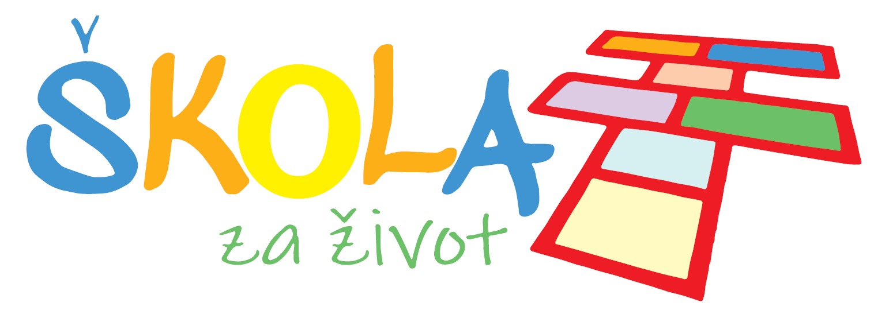
skolazazivot.hr
kurikulum@mzo.hr
Notes:
Obavezni zadnji slajd, stoji otvoren na kraju prezentacije, za vrijeme pitanja
Na njemu ništa ne mijenjate

